Slide 1
어플리케이션의 전환

Slide 2
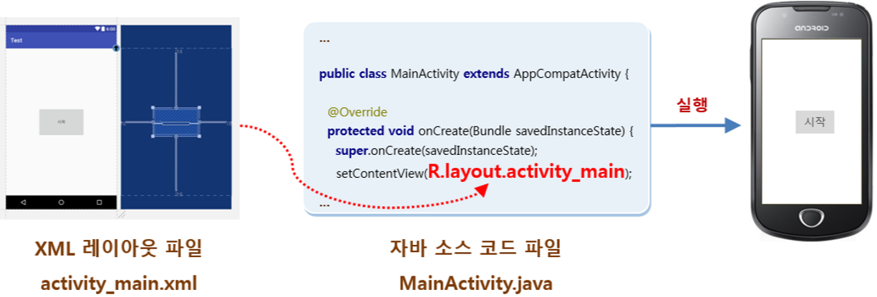
레이아웃 인플레이션
인플레이션 : XML 레이아웃에 정의된 내용이 메모리에 객체화되는 과정
setContentView 메소드에서 XML 레이아웃 파일 매칭
화면에 나타낼 뷰를 지정하는 역할
XML 레이아웃의 내용을 메모리 상에 객체화하는 역할
getSystemService(Context.LAYOUT_INFLATER_SERVICE)
전체 화면 중에서 일부분만을 차지하는 화면 구성요소들을 XML 레이아웃에서 로딩하여 보여주기 위해 사용
LayoutInflater 라는 클래스를 제공하며, 이 클래스는 시스템 서비스로 제공됨

Slide 3
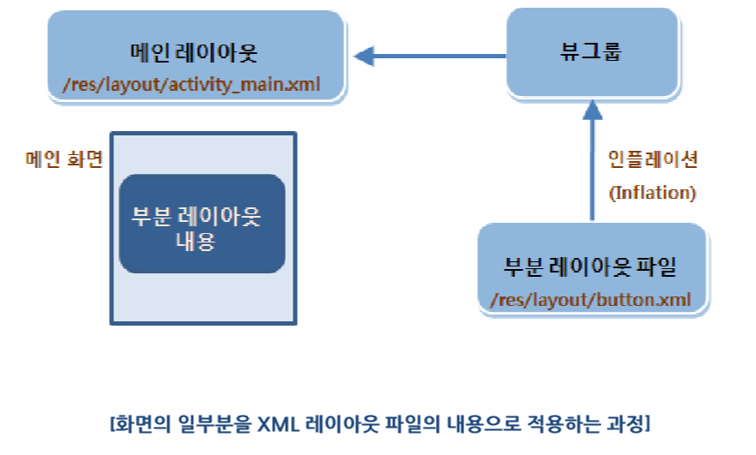
레이아웃 인플레이션
안드로이드에서 화면 : 소스와 화면 구성이 분리되어 있음
자바 소스 1개
XML 레이아웃 1개
화면 전체 : 액티비티 setContentView 에서 인플레이션
액티비티를 위한 자바 소스 1개 : MainActivity.java
액티비티를 위한 XML 레이아웃 1개 :
activity_main.xml
부분 화면 → 수동으로 인플레이션 - 부분화면을 위한 자바 소스 1개 또는 뷰 (뷰가 1개의 소스 파일로 분리될 수 있음)
부분화면을 위한 XML 레이아웃 1개 : singer.xml

Slide 4
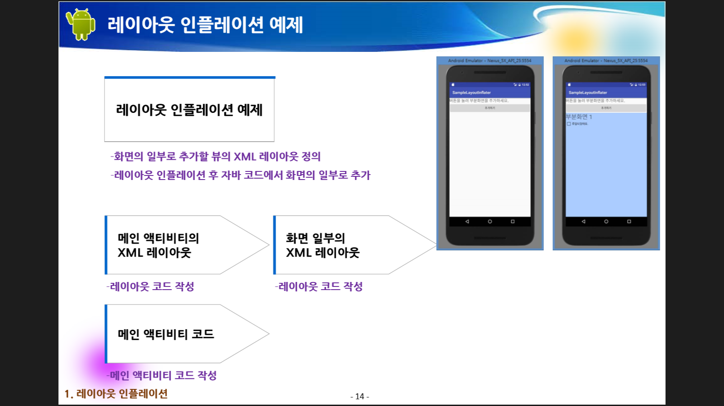
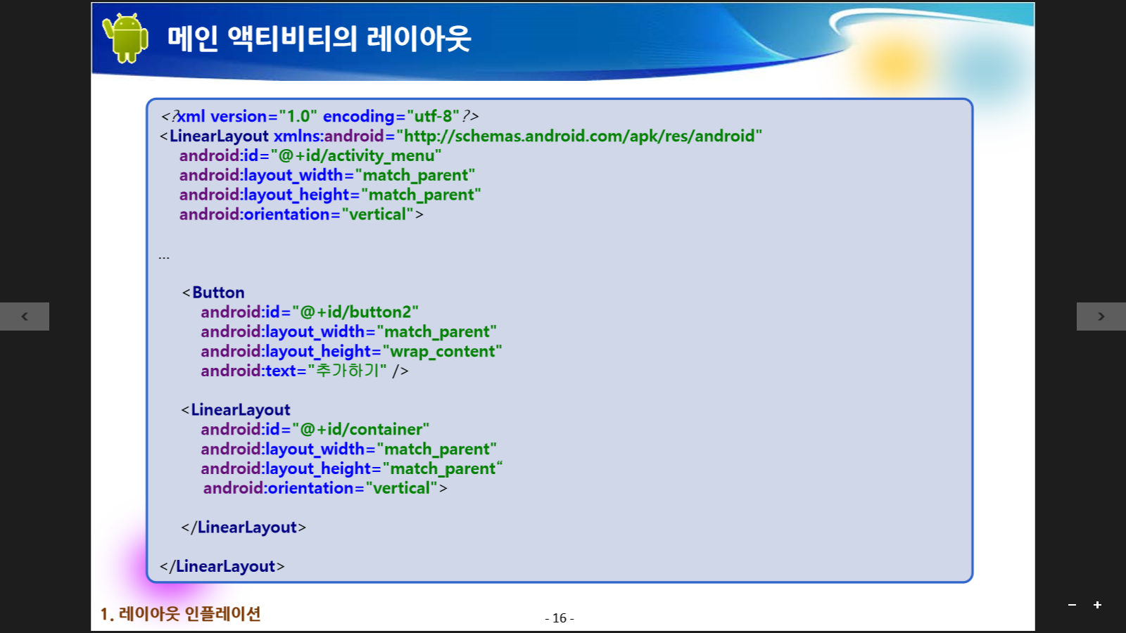
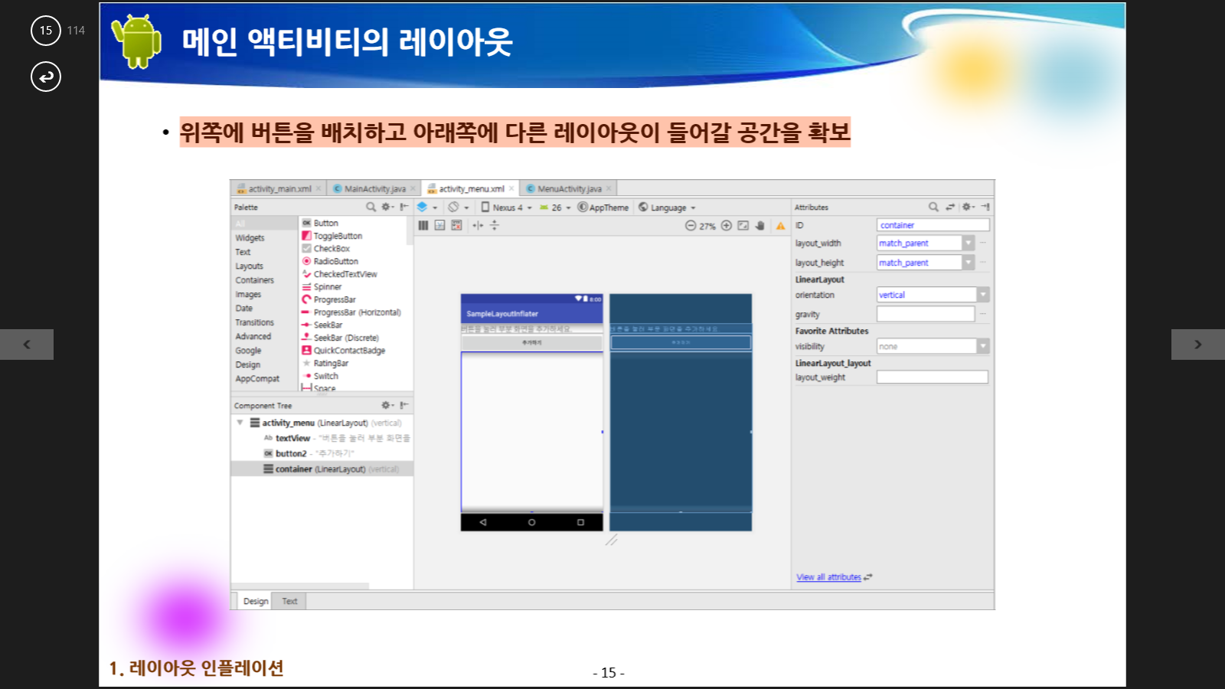
인플레이션 예제
메인 액티비티의 레이아웃
위쪽에 버튼을 배치하고 아래쪽에 다른 레이아웃이 들어갈 공간을 확보

Slide 5
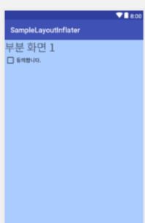
부분 화면을 위한 레이아웃
sub1.xml 파일로 만들고 텍스트뷰와 체크박스 위 젯 추가한 후 배경색 설정

Slide 6
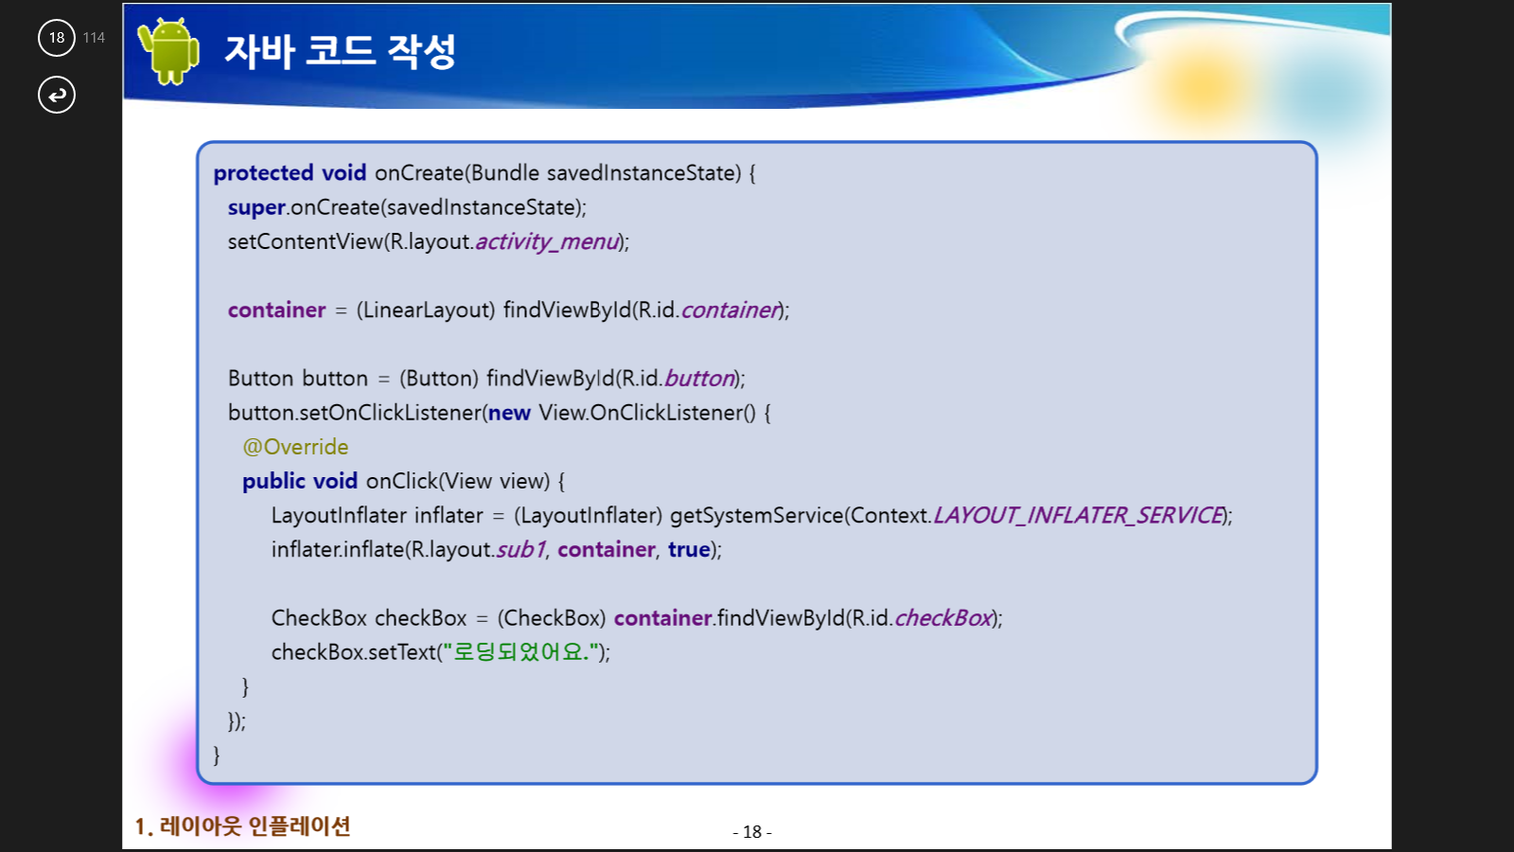
자바 코드 작성

Slide 7
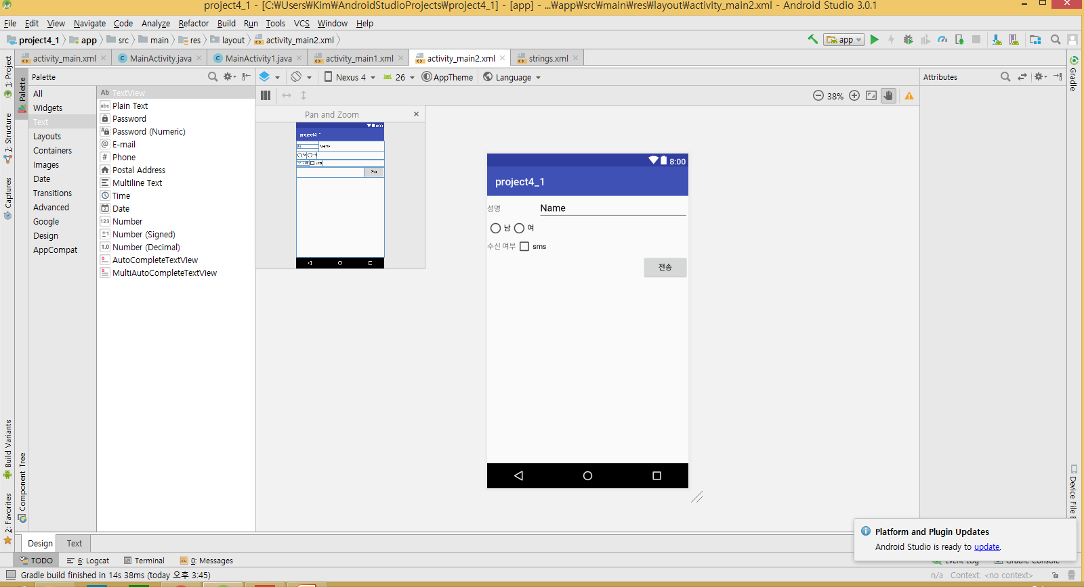
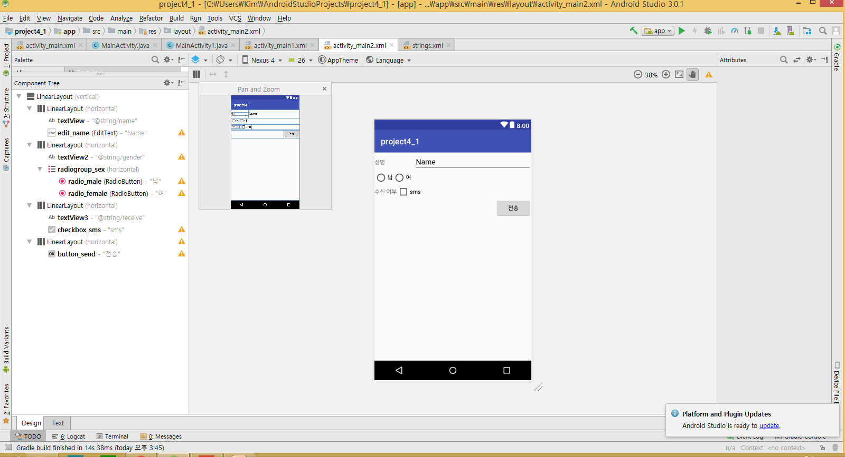
직접 해보기
Sub2.xml
앞에서 작성한 메인에서 sub2.xml 불러오기

Slide 8
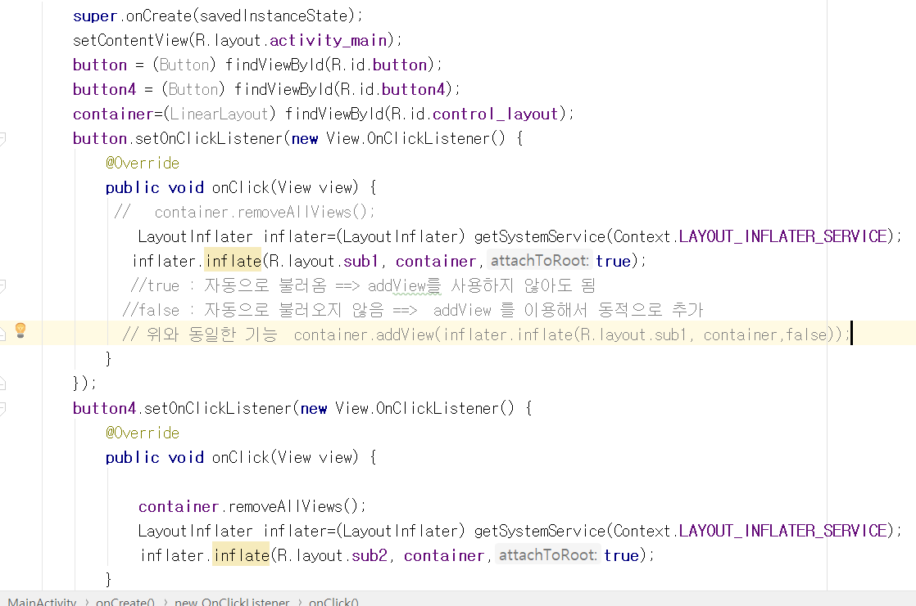
버튼클릭할때 화면 바꾸기

Slide 9
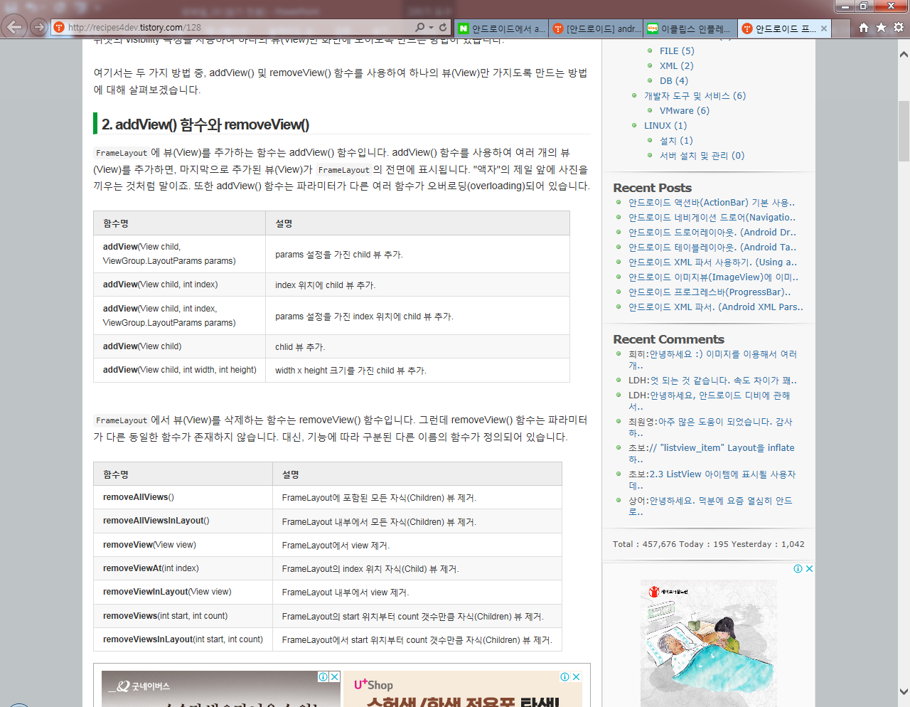
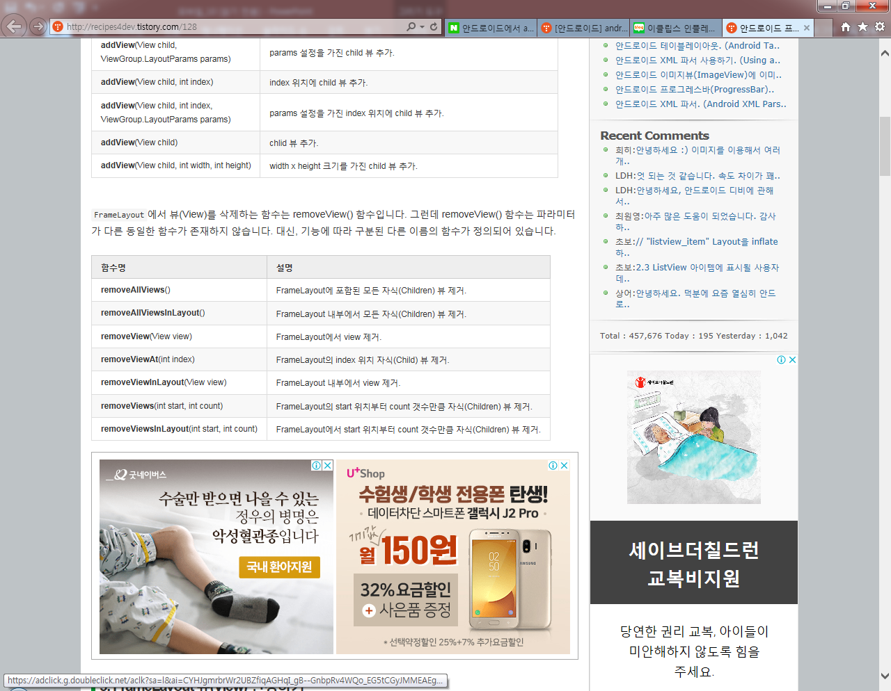
addView() 함수와 removeView()
addView()
뷰(View)를 추가하는 함수
removeView()
뷰(View)를 삭제하는 함수

Slide 10
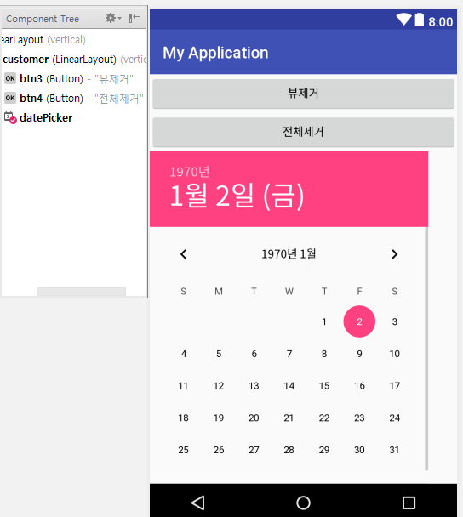
동적으로 뷰 추가하기

Slide 11
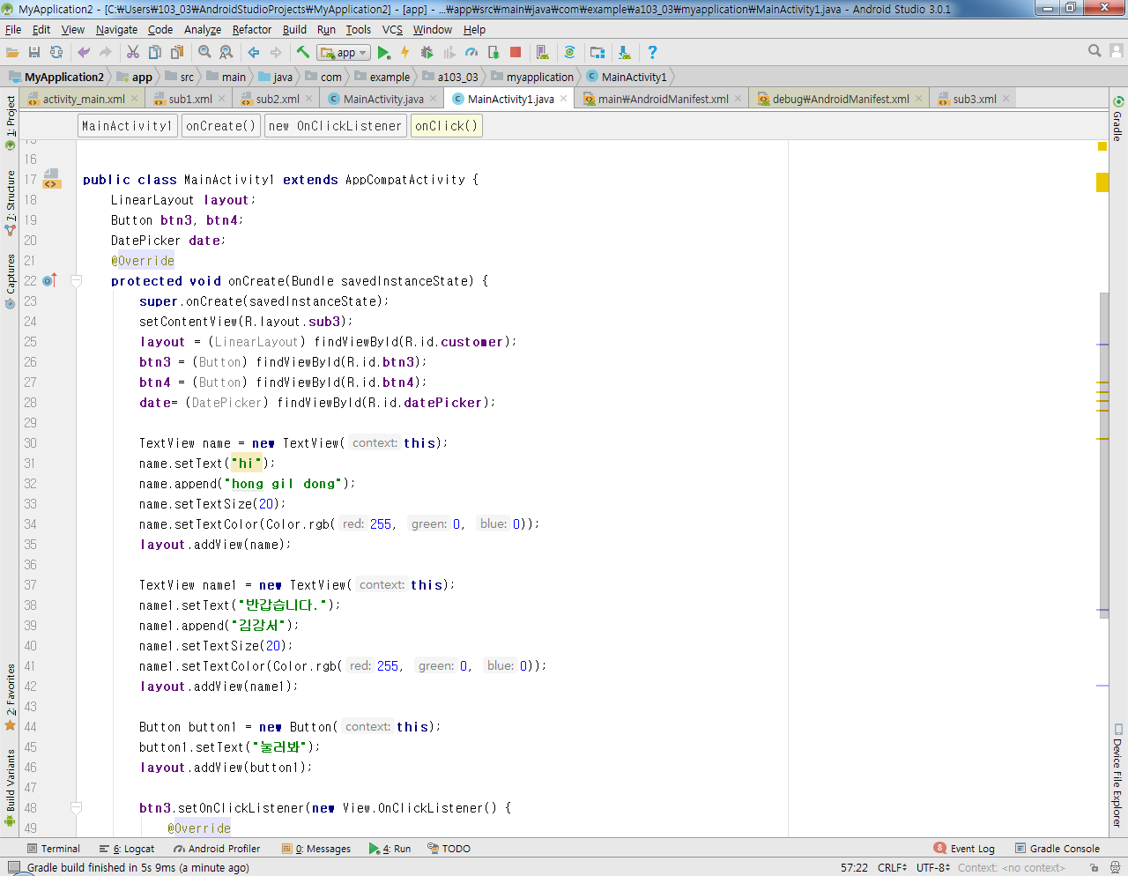
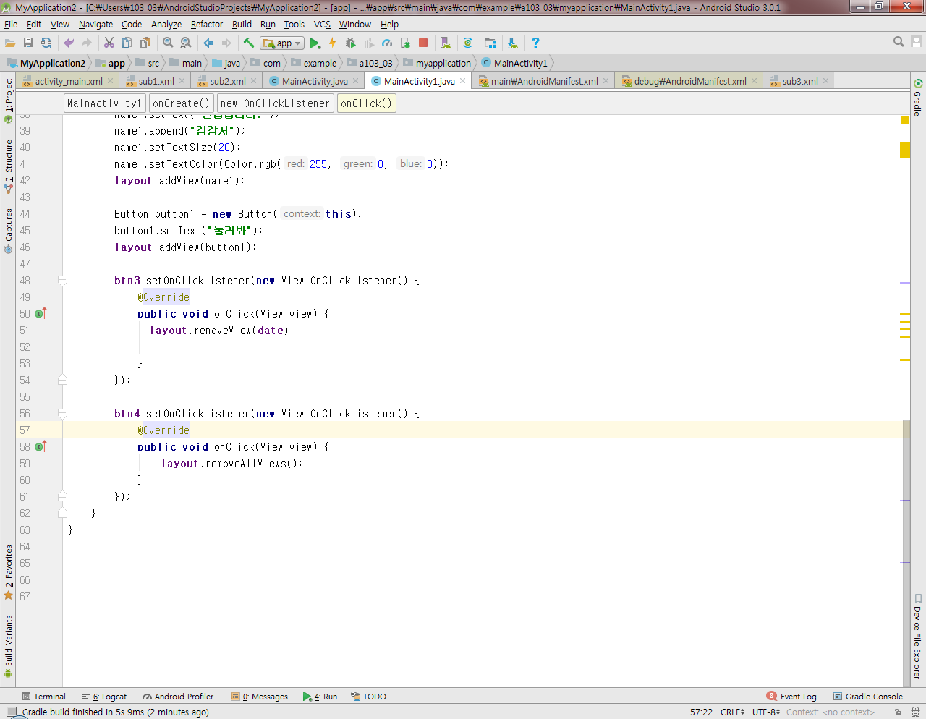
MainActivity.java

Slide 12
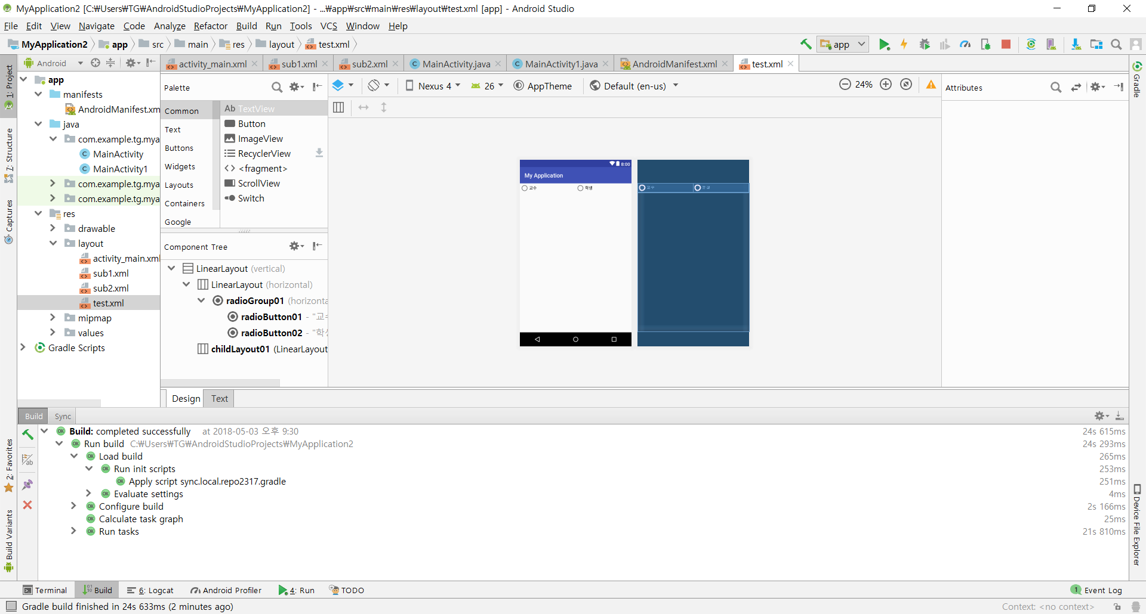
실습 1> 선택 항목에 따라 입력내용 다르게 나타내기
mainActivity 화면

Slide 13
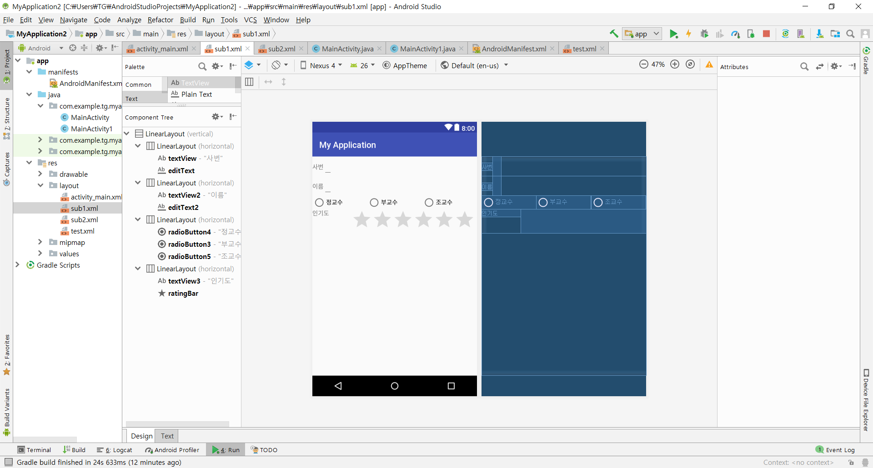
실습 1> 선택 항목에 따라 입력내용 다르게 나타내기
Sub1.xml 부분 화면

Slide 14
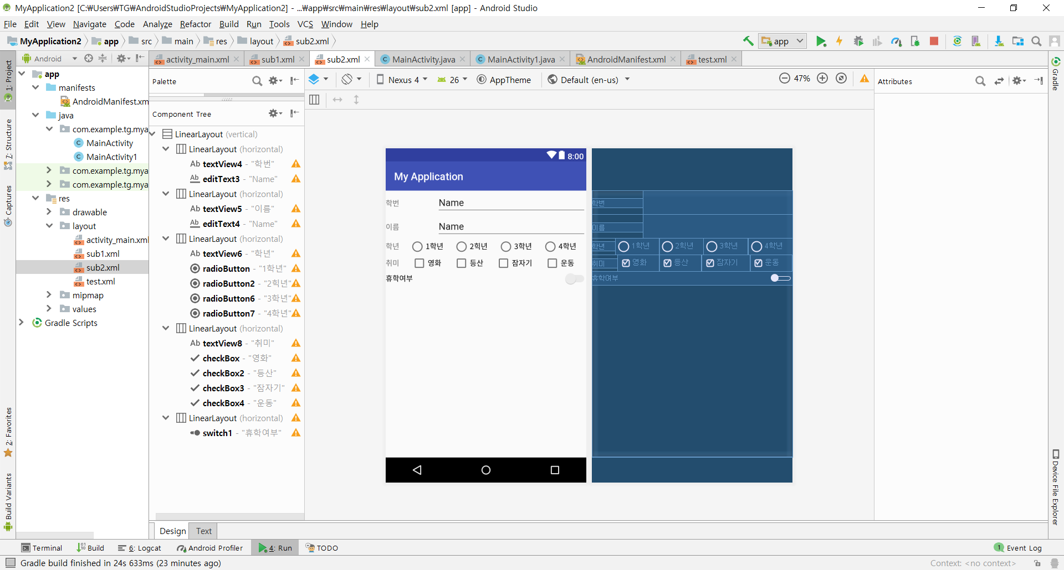
실습 1> 선택 항목에 따라 입력내용 다르게 나타내기
Sub2.xml 부분화면

Slide 15
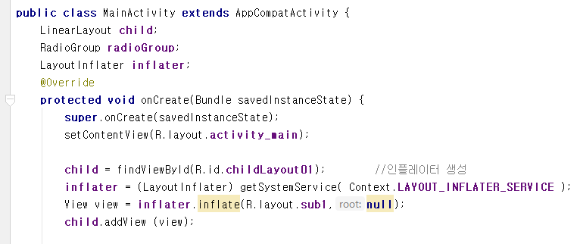
실습 1> 선택 항목에 따라 입력내용 다르게 나타내기

Slide 16
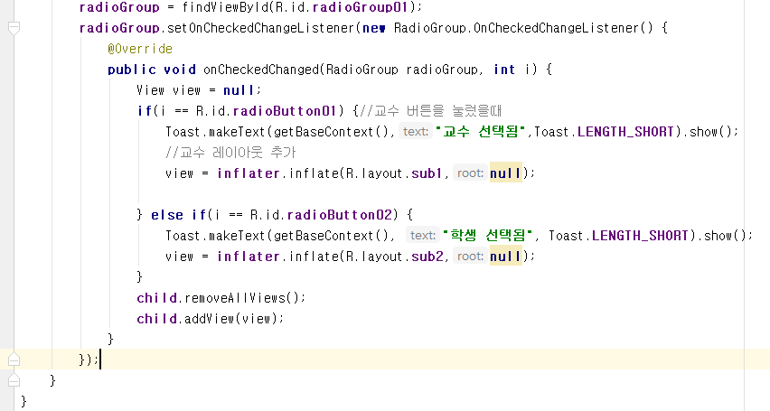
실습 1> 선택 항목에 따라 입력내용 다르게 나타내기

Slide 17
인텐트

Slide 18
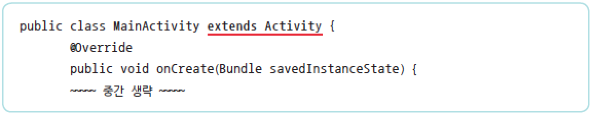
액티비티와 인텐트 기본 ▶액티비티 개요
인텐트
새로운 화면을 띄우는 과정
앤텐트의 파라미터로 액티비티 클래스 객체를 전달하면 그 액티비티가 뜸
액티비티 추가
일반적으로 액티비티 하나당 XML 파일 하나를 만들어서 사용
MainActivity.java 코드는 Activity 클래스를 상속받으므로 MainActivity.java
를 액티비티라고 부름

Slide 19
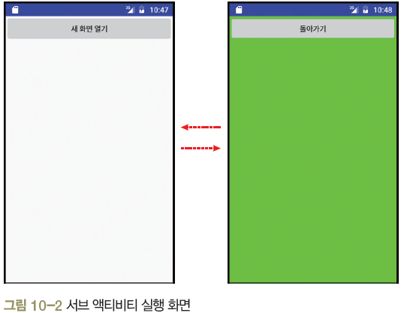
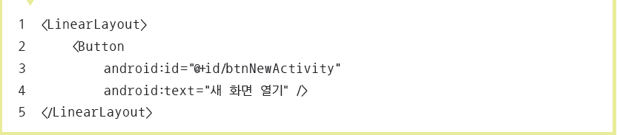
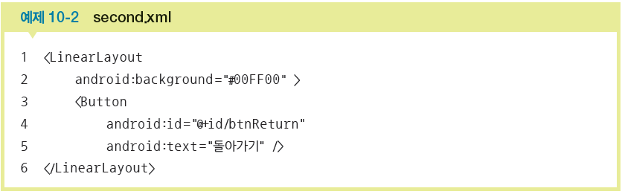
액티비티와 인텐트 기본 ▶액티비티 개요
화면 디자인 및 편집
activity_main.xml에 클릭하면 다른 액티비티가 나오게 하는 버튼을 하나 만듦
화면 디자인 및 편집
새로운 액티비티에서 사용할 second.xml을 만든 후 배경색을 바꾸고 <돌아가기>
버튼을 하나만 추가

Slide 20
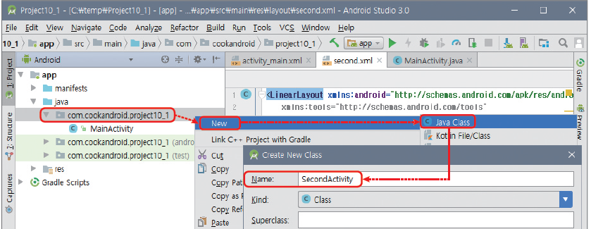
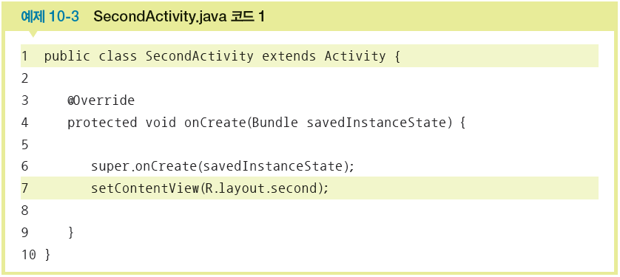
액티비티와 인텐트 기본 ▶액티비티 개요
Java 코드 작성 및 수정
새로운 액티비티인 SecondActivity.java 파일을 만듦
Java 코드 작성 및 수정
액티비티의 필수 메소드인 onCreate( )를 추가한 후 자동 완성시킴
second.xml을 화면에 보여주는 코드를 한 행 추가

Slide 21
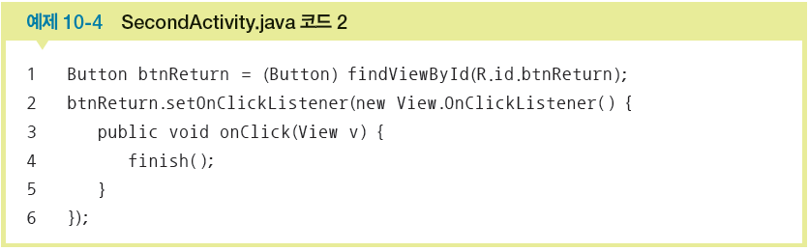
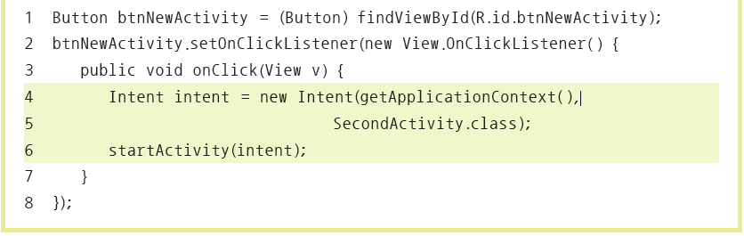
액티비티와 인텐트 기본 ▶액티비티 개요
Java 코드 작성 및 수정
second.xml의 <돌아가기>를 클릭하면 현재 액티비티를 끝내는 코드 추가
현재 액티비티를 종료
SecondActivity는 메인 액티비티에서 호출할 것이므로 SecondActivity를 종료하면
다시 메인 액티비티가 나타남
Java 코드 작성 및 수정
메인 액티비티에서 SecondActivity를 호출하는 코드를 추가

Slide 22
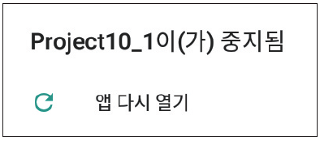
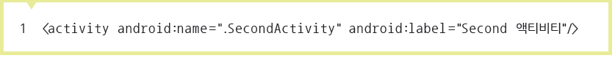
액티비티와 인텐트 기본 ▶액티비티 개요
프로젝트 실행 및 결과 확인
완성된 프로젝트를 실행하면 다음과 같은 오류가 발생
안드로이드에서는 사용될 액티비티를 AndroidManifest.xml에 꼭 등록해야 함
메인 액티비티(MainActivity)는 자동으로 등록되지만, 추가한 세컨드 액티비티는 별도로 등록해줘야 함
[반복]화면 디자인 및 편집
AndroidManifest.xml 파일을 열고 SecondActivity를 등록
아래 코드를 </application> 바로 윗행에 코딩

Slide 23
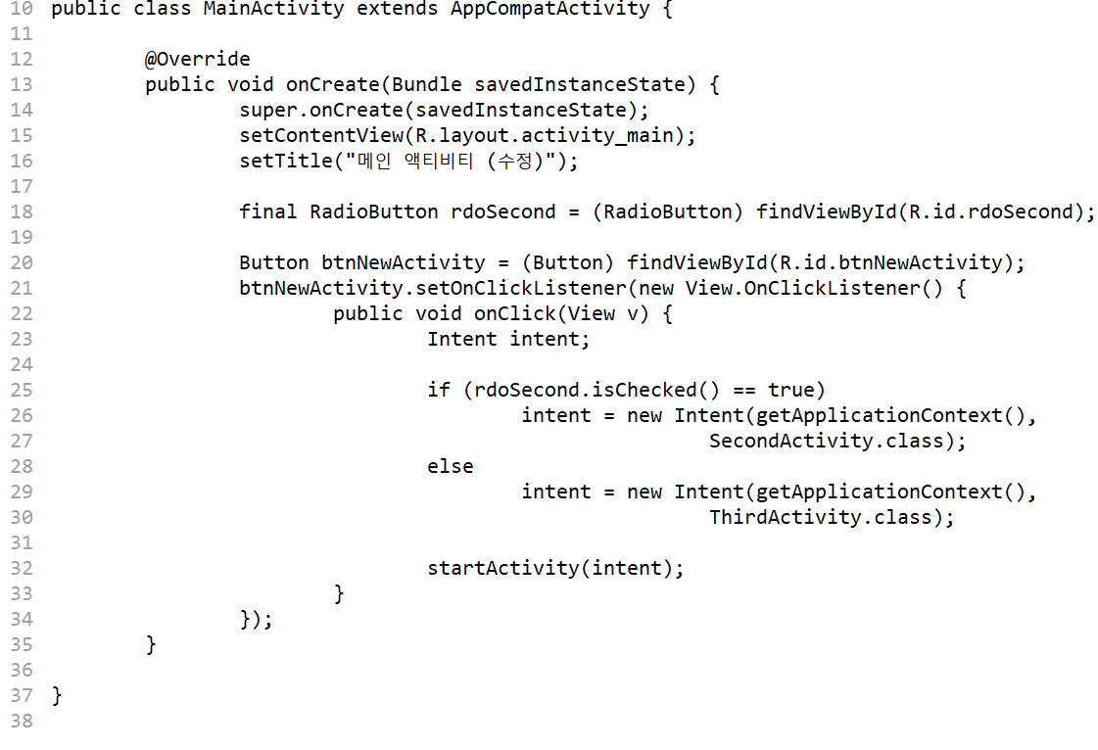
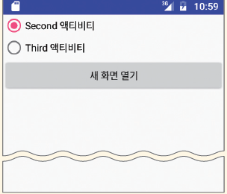
직접 풀어보기
ThirdActivity를 추가한다.
라디오 버튼으로 선택된 액티비티가 나오게 한다.

Slide 24
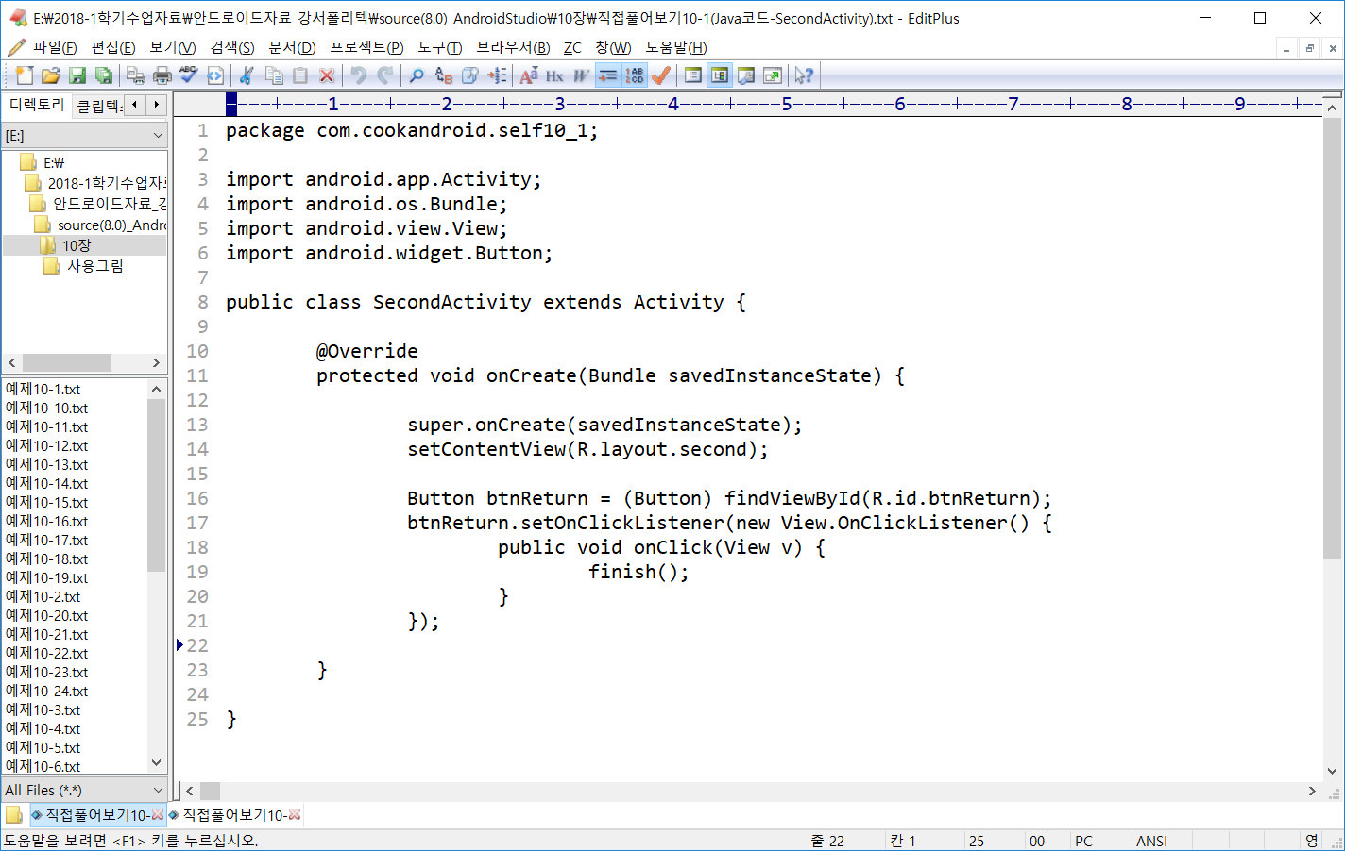
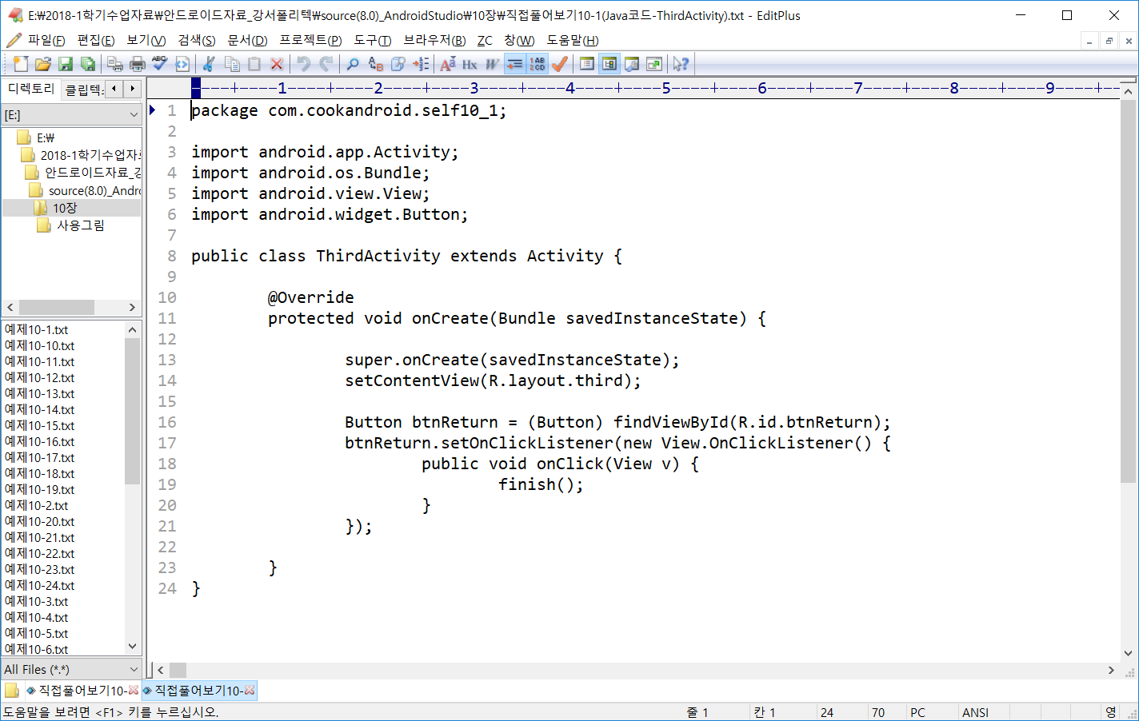
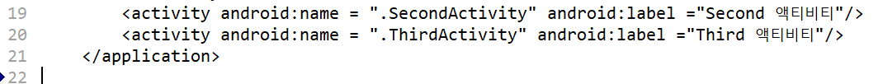
직접 풀어보기

Slide 25
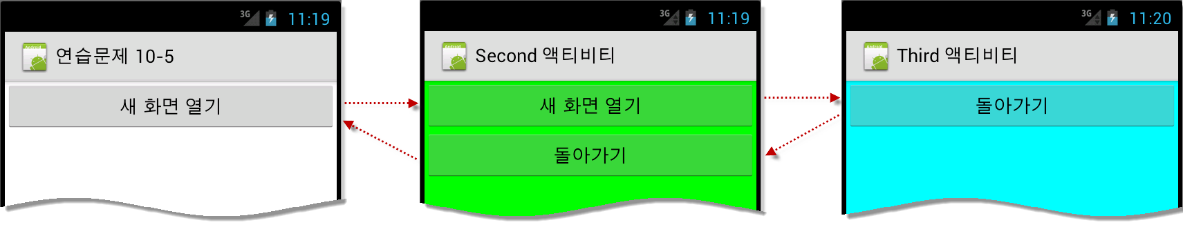
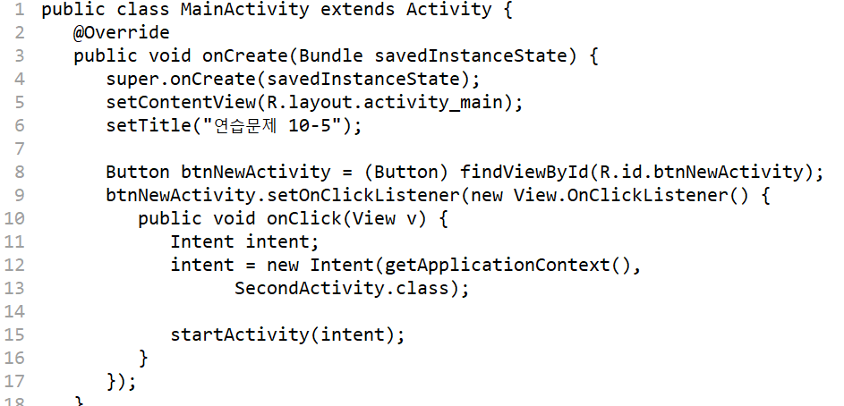
직접해 보기
다음 그림과 같이 작동하도록 프로젝트를 작성하라.

Slide 26
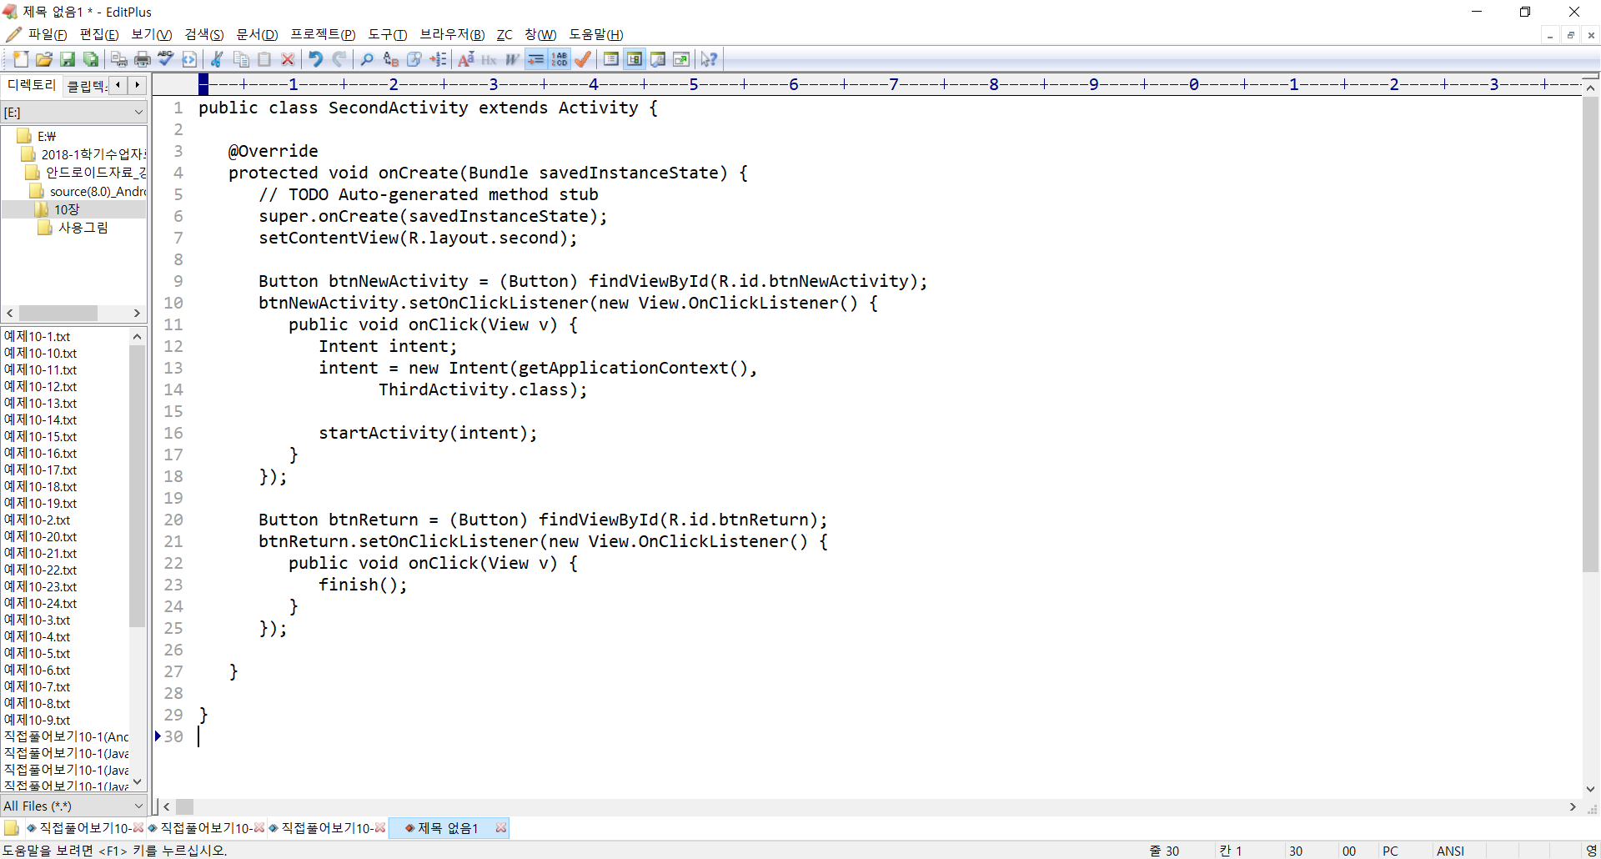
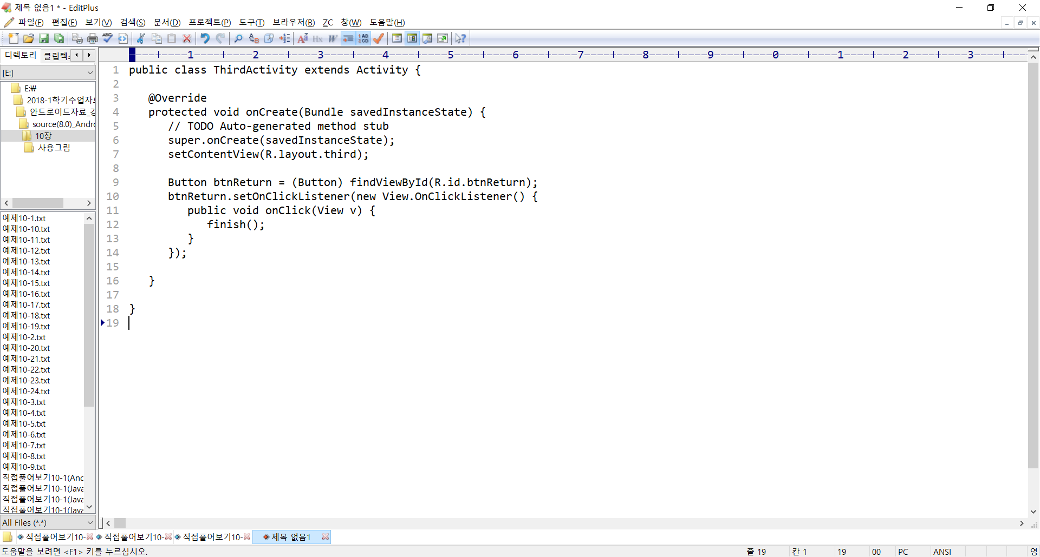
직접해보기

Slide 27
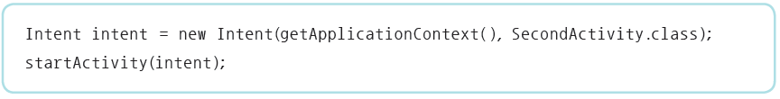
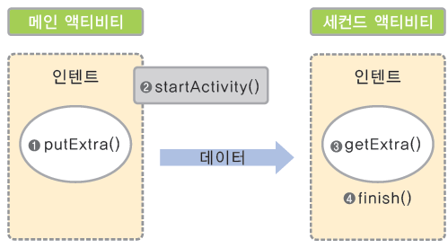
액티비티와 인텐트 기본 ▶명시적 인텐트
인텐트(Intent)
상호 간에 데이터를 주고 받기 위한 메시지 객체
명시적 인텐트와 암시적 인텐트로 구분
명시적 인텐트와 데이터의 전달
명시적 인텐트 : 다른 액티비티의 이름을 명확히 지정할 때 사용하는 방법
클래스 객체너 컴포넌트이름을 지정하여 호출할 대상을 확실히 알 수 있는 경우
메인 액티비디에서 인텐트에 데이터를 실어서 넘긴 후, 세컨드 액티비티에서
받은 데이터를 처리
액션+데이터
결과(선택적)

Slide 28
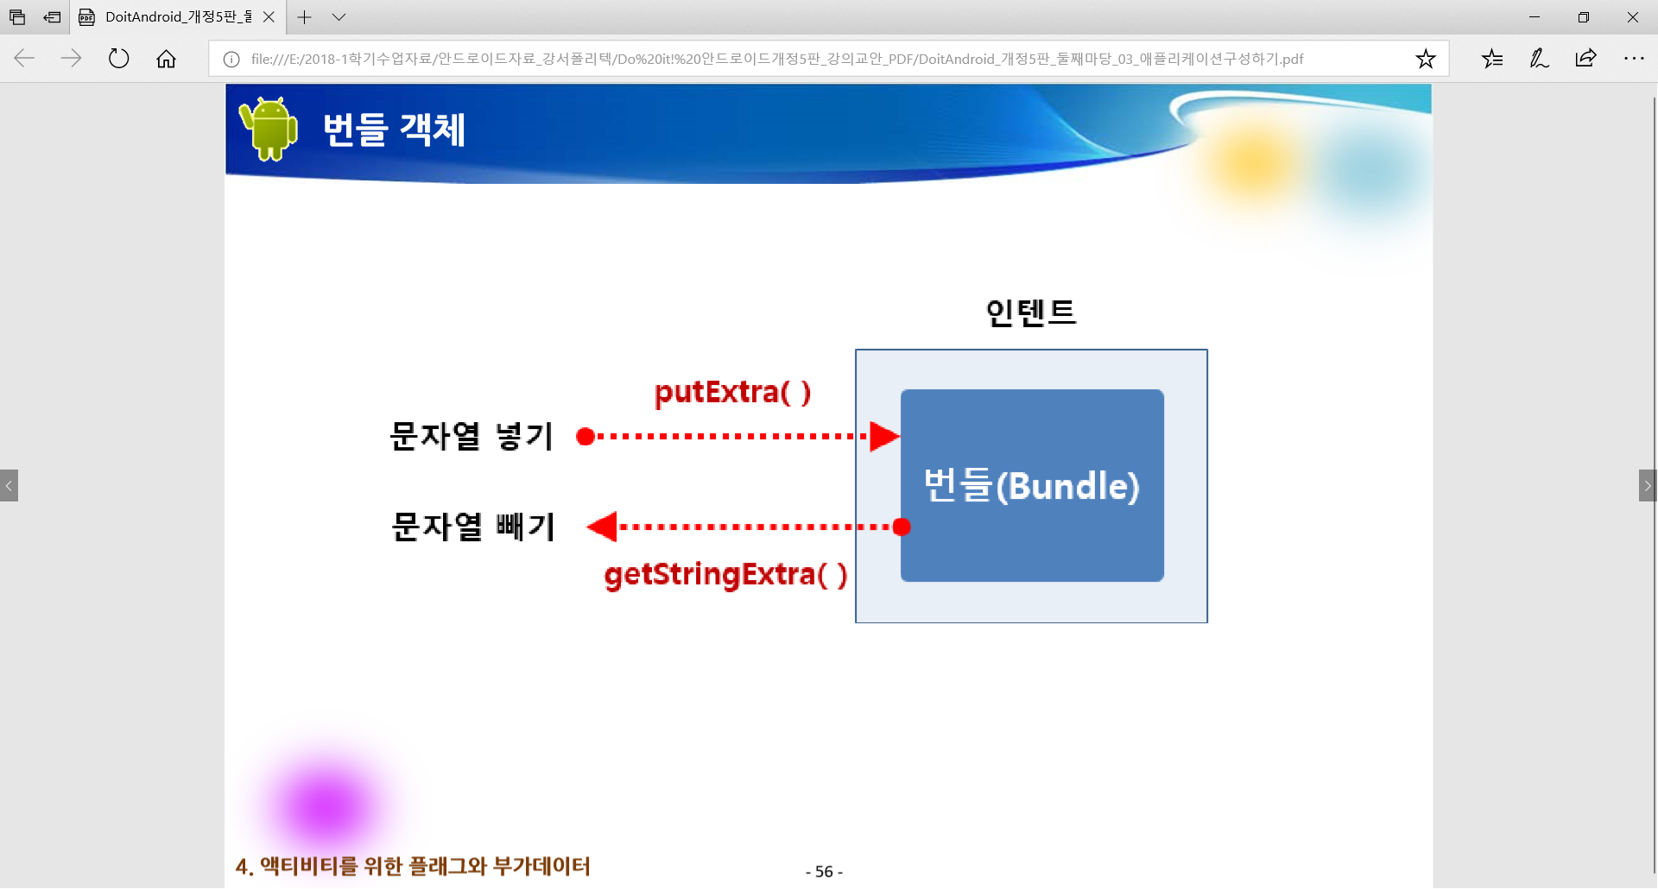
인텐트에 사용되는 메서드
StartActivity :액티비티를 띄우기 위해 사용한 메서드
(단순히 액티비티를 띄워 화면에 보이도록 함)
finish() : 액티비티를 화면에서 없애고 싶을 때 사용
putExtra(변수, 값) : 인텐트 객체를 생성하고 변수에 부가 데이터를 넣기
getXXXExtra(변수이름, 값):변수에 저장된 값을 얻음

Slide 29
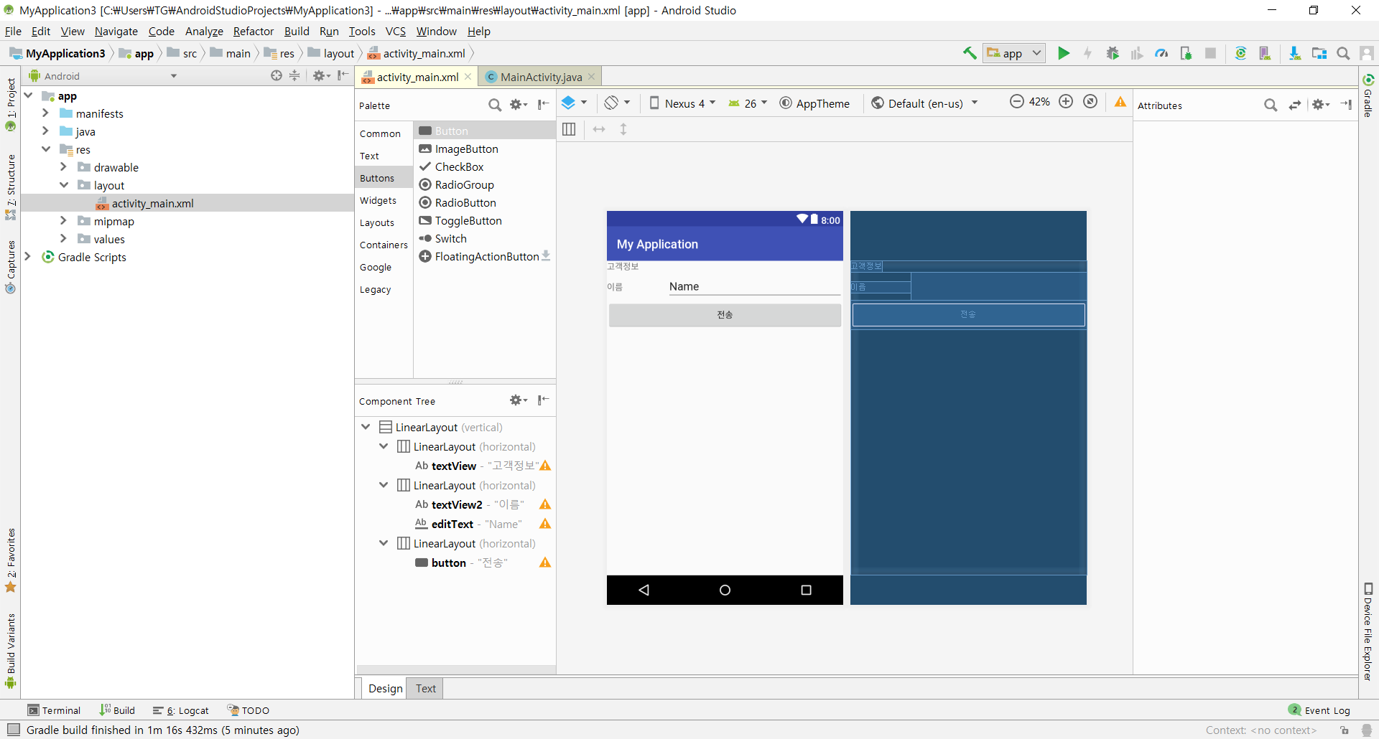
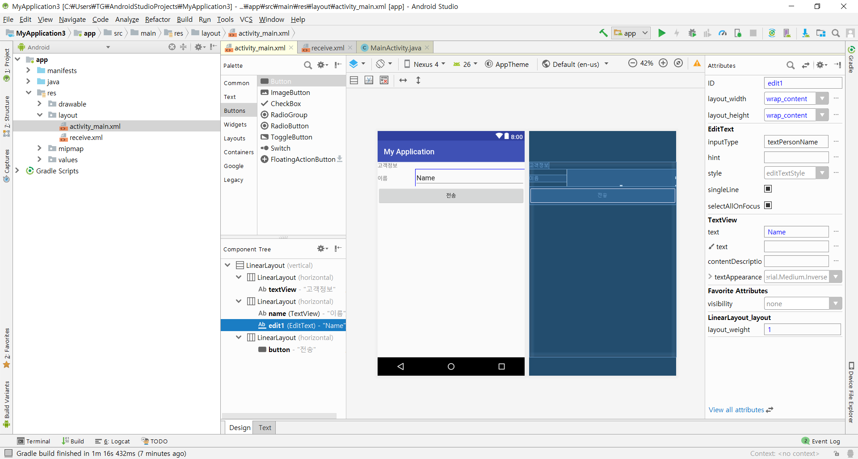
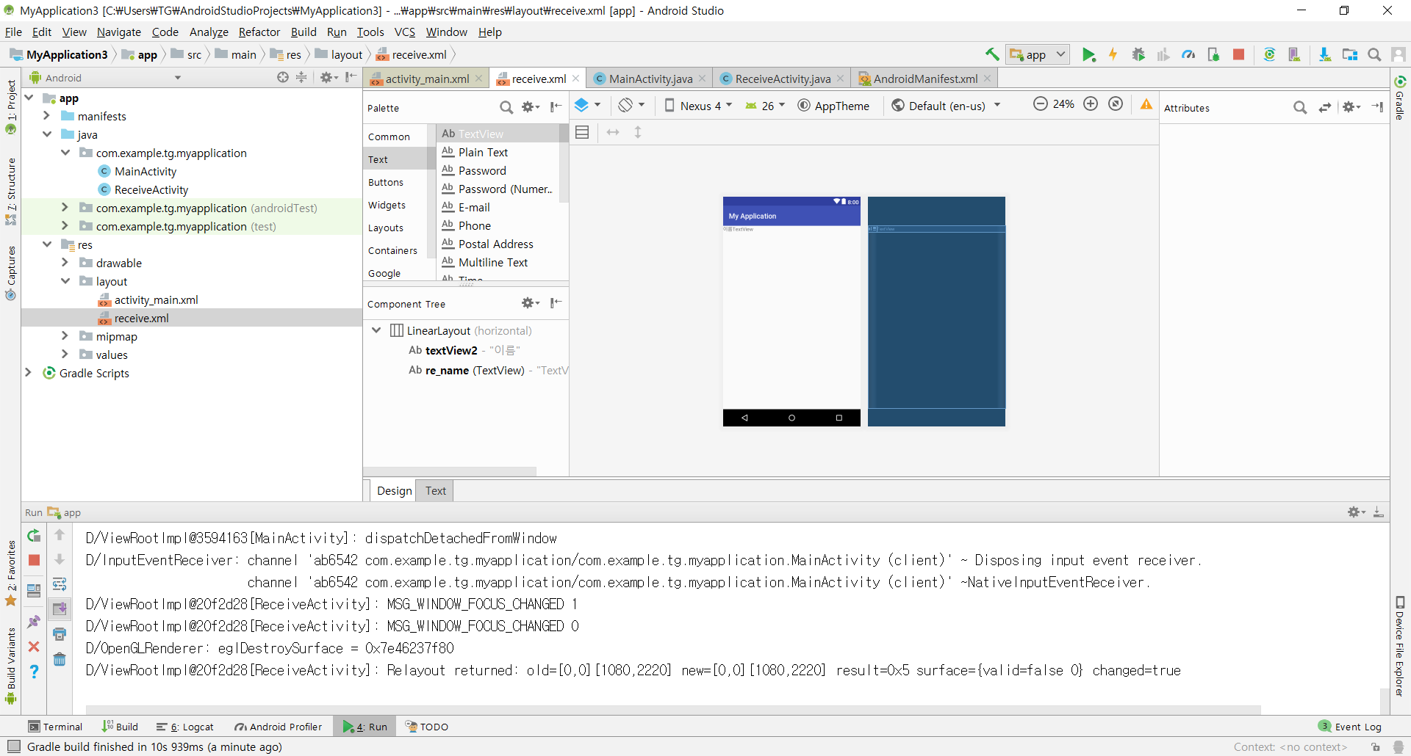
액티비티와 인텐트 기본 ▶명시적 인텐트
정보를 전송하기 위한 화면 설계
Activity_main.xml
전송받은 결과를 출력하기 위한 화면 설계

Slide 30
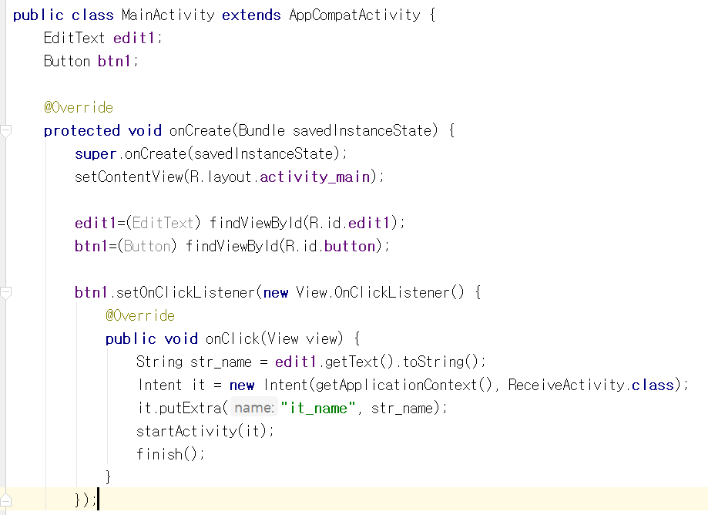
액티비티와 인텐트 기본 ▶명시적 인텐트
MainAcitivy.java

Slide 31
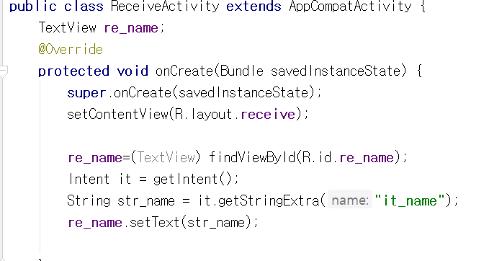
액티비티와 인텐트 기본 ▶명시적 인텐트
ReceiveActivity.java

Slide 32
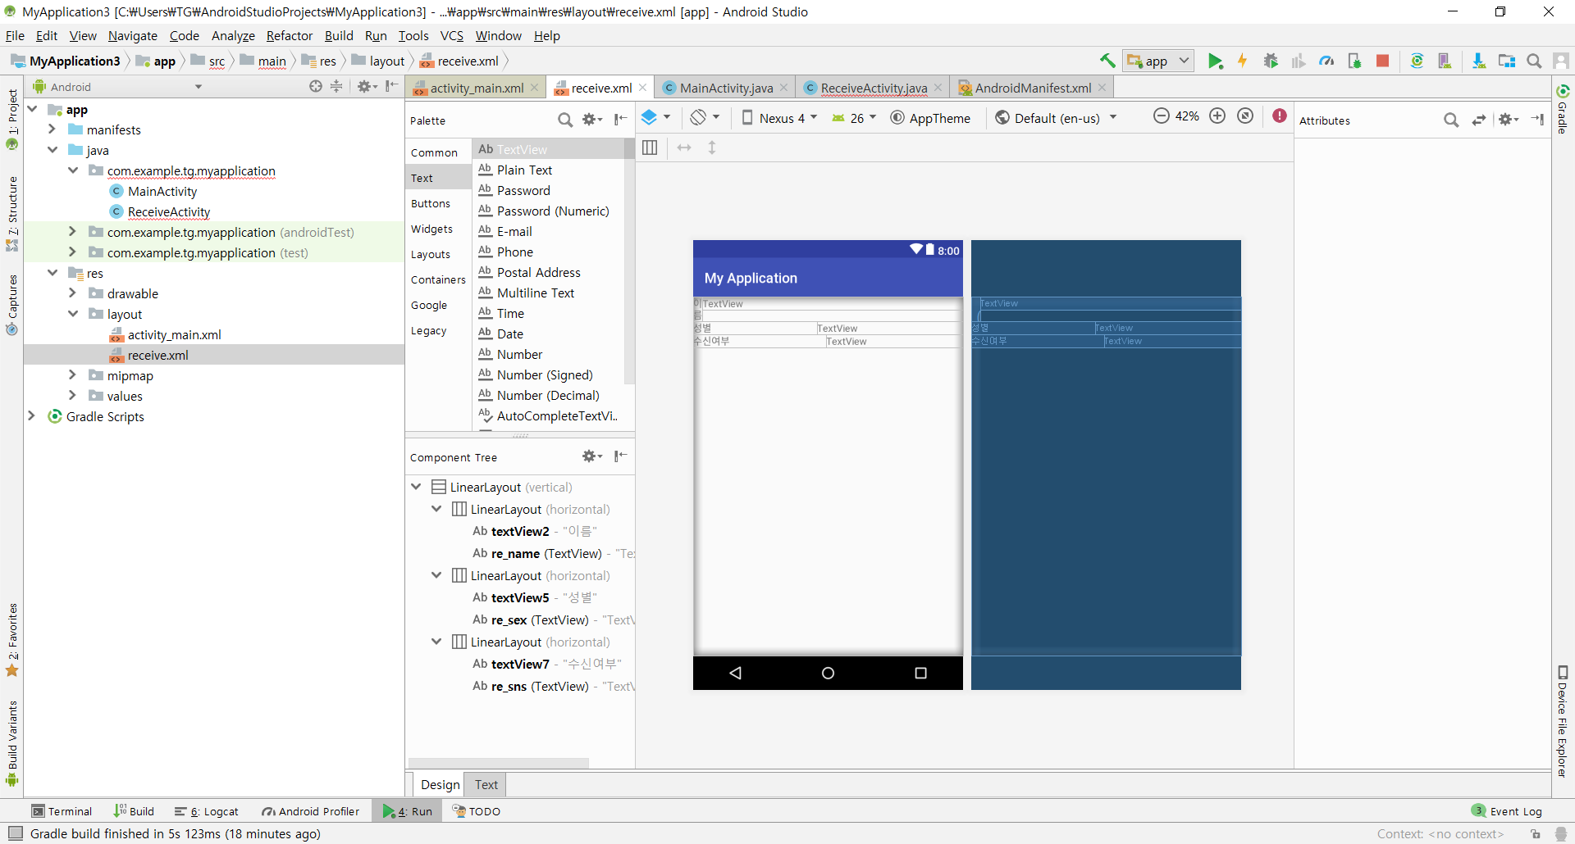
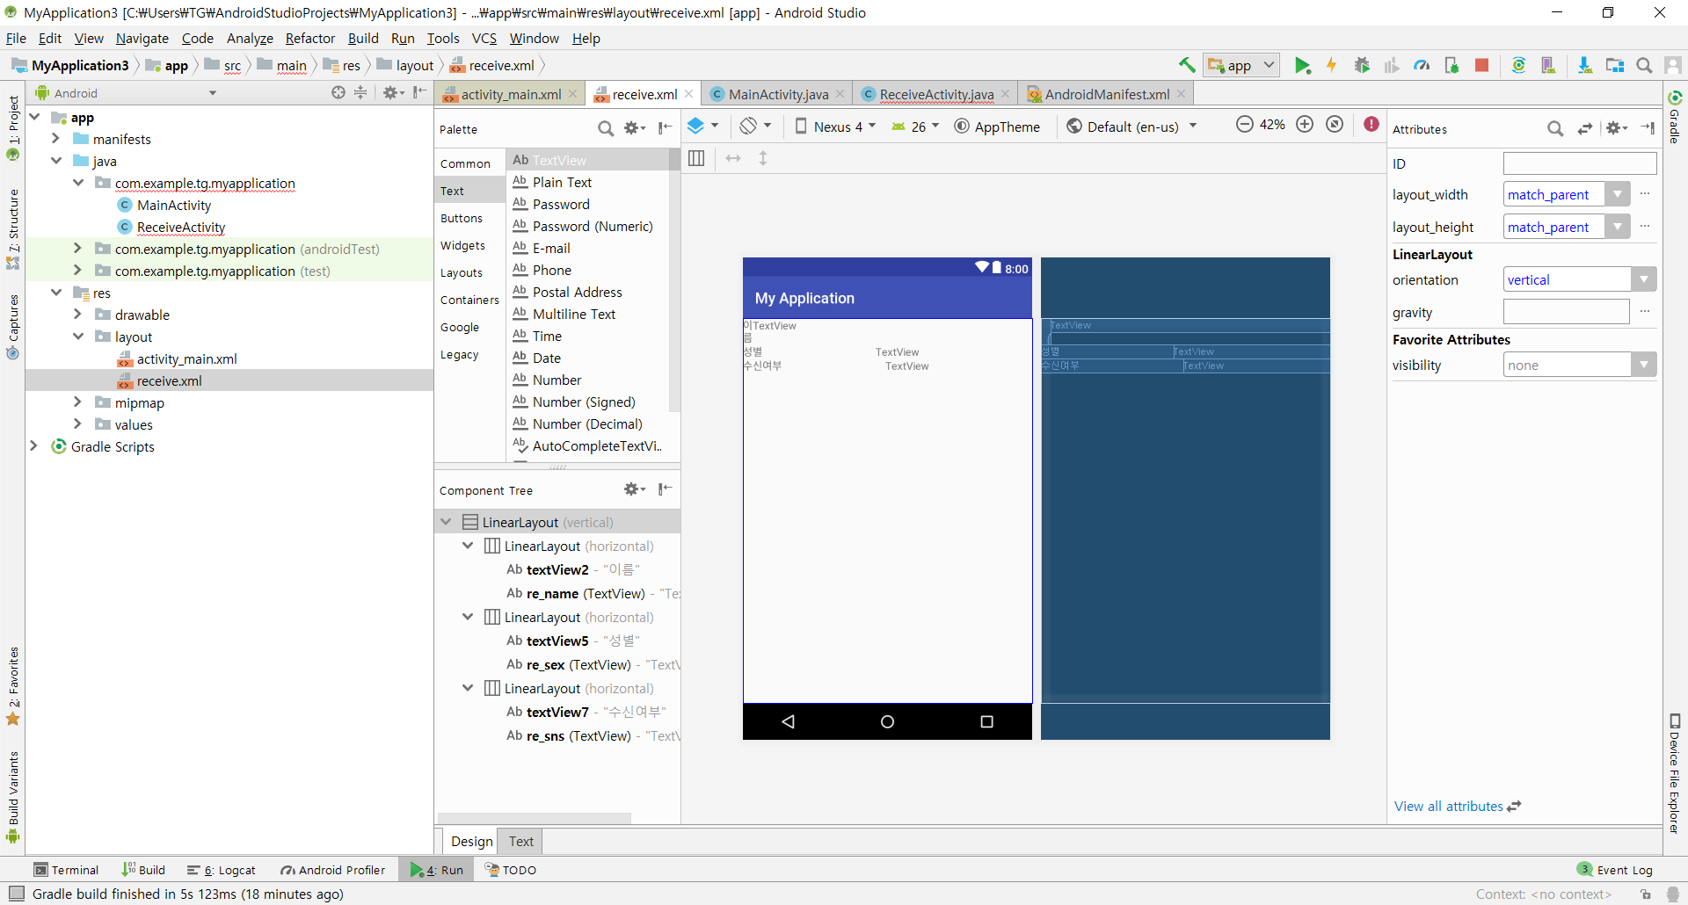
액티비티와 인텐트 기본 ▶완성하기
정보를 전송하기 위한 화면 설계
Send.xml
전송받은 결과를 출력하기 위한 화면 설계
Receive.xml

Slide 33
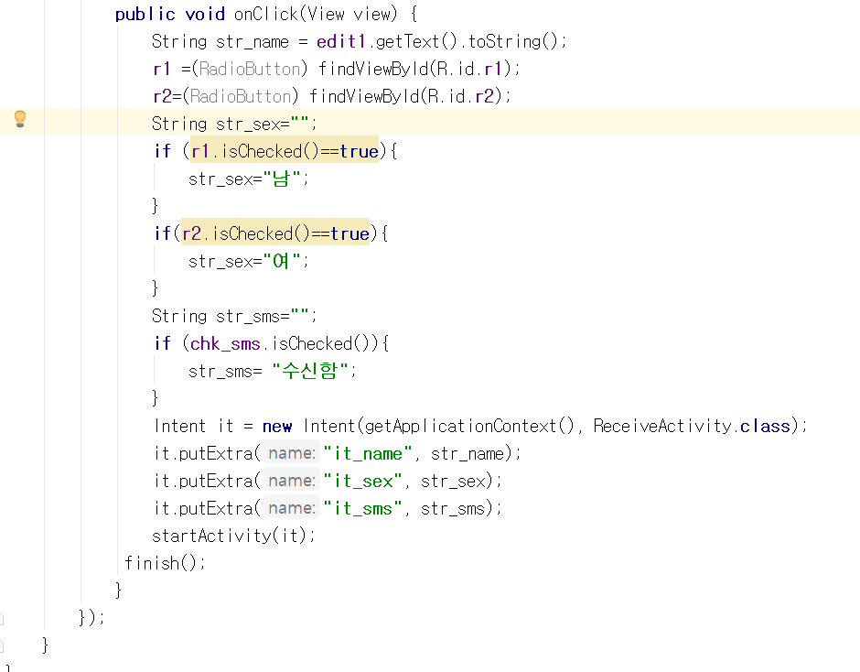
액티비티와 인텐트 기본 ▶완성하기

Slide 34

액티비티와 인텐트 기본 ▶완성하기

Slide 35



액티비티와 인텐트 기본 ▶명시적 인텐트(레이팅바연습)
Java 코드
btnDec.setOnClickListener(new View.OnClickListener() {
public void onClick(View v) {
rating1.setRating(rating1.getRating() - rating1.getStepSize());
rating2.setRating(rating2.getRating() - rating2.getStepSize());
rating3.setRating(rating3.getRating() - rating3.getStepSize());
}
});

Slide 36


액티비티와 인텐트 기본 ▶명시적 인텐트
화면 디자인 및 편집
적당한 명화 이미지 9개를
/res/drawable에 복사
메인 액티비티에서 사용할 activity_main.xml 수정
바깥 리니어레이아웃 안에
리니어레이아웃 3개, 버튼 1개를 생성
layout_weight를 3:3:3:1로 함
3개의 레이아웃에는 각각 3개의 이미지
뷰를 넣고 layout_weigh는 1:1:1로 함
필요하면 이미지뷰에 적당한
layout_margin(ex : 5dp)을 줌
9개 이미지뷰의 id는 iv1~iv9,
버튼의 id는 btnResult로 함

Slide 37

액티비티와 인텐트 기본 ▶명시적 인텐트
서브 액티비티에서 사용할 result.xml을 /res/layout 폴더에 생성
바깥은 테이블레이아웃으로 설정
stretchColumns 속성을 0으로 함
<TableRow>를 그림의 숫자와 동일한
(9+1)개로 하고, 각 테이블로우에는
텍스트뷰 1개, 래이팅바 1개를 생성
마지막 테이블로우에는 <돌아가기>
생성
텍스트뷰의 id는 tv1~tv9로,
래이팅바의 id는 rbar1~rbar9로,
버튼의 id는 btnReturn으로 함

Slide 38

액티비티와 인텐트 기본 ▶명시적 인텐트
Java 코드 작성 및 수정
새로운 액티비티인 ResultActivity.java 파일을 만듦
onCreate( ) 메소드를 추가한 후 setContentView(R.layout.result)를 추가
AndroidManifest.xml에 등록
onCreate() 내부에 필요한 변수 선언
그림을 클릭할 때마다 투표수를 저장할
9개짜리 배열을 선언하고 0으로 초기화
이미지뷰 위젯을 저장할 9개짜리
배열을 선언
이미지뷰 위젯의 id인 R.id.iv1 ~ iv9를 저장한 배열을 선언
그림의 이름을 저장한 9개짜리 배열을
선언

Slide 39


액티비티와 인텐트 기본 ▶명시적 인텐트
onCreate() 내에 이미지 클릭하면 동작할 내용 코딩
각 이미지뷰에 대해 클릭 이벤트 리스너 생성
이미지뷰가 9개이므로 반복문을 사용
이미지를 클릭하면 각 이미지의 투표수가 증가하도록 설정
이미지를 클릭할 때마다 해당 이미지 이름과 누적된 투표수도 토스트 메시지로 보여줌

Slide 40


액티비티와 인텐트 기본 ▶명시적 인텐트
onCreate() 내에 <투표 종료>에 대해서 클릭 이벤트 리스너 생성
인텐트를 생성, 인텐트에 투표수 배열과 그림 이름 배열을 넣은 후 결과 액티비티 호출

Slide 41

액티비티와 인텐트 기본 ▶명시적 인텐트
서브 액티비티인 ResultActivity.java 파일의 onCreate( ) 메소드 안을 코딩
메인 액티비티에서 보낸 인텐트 받고, 넘겨받은 투표 결과 배열과 그림 이름 배열 저장

Slide 42

액티비티와 인텐트 기본 ▶명시적 인텐트
서브 액티비티 나머지 코딩
result.xml의 텍스트뷰 9개와
래이팅바 9개의 위젯 변수 배열을 선언
텍스트뷰 id를 저장한 배열 변수,
래이팅바의 id를 저장한 배열 변수를
선언
XML 파일의 텍스트뷰와 래이팅바를
위젯 변수에 대입
텍스트뷰 위젯 변수에 넘겨받은
그림 이름 적용
래이팅바에는 넘겨받은 투표 결과를
적용
버튼을 클릭하면 서브 액티비티를
종료 즉, 메인 액티비티로 돌아감

Slide 43

직접 풀어보기
앞에서 사용했던 투표 결과화면에서 가장 많이 표를 받은 그림과 그 이름을 화면에 보여준다.

Slide 44


직접 풀어보기
Activity_main.xml result.xml

Slide 45

직접 풀어보기

Slide 46

직접 풀어보기

Slide 47


직접 풀어보기
결과 화면이 1등 부터 1초마다 뷰플리퍼에 자동으로 나도록 프로젝트를 작성하세요.

Slide 48


Xml 구조
Activity_main.xml
Result.xml

Slide 49

MainActivity.java

Slide 50

MainActivity.java

Slide 51

ResultActivity.java

Slide 52

ResultActivity.java

Slide 53

ResultActivity.java

Slide 54

액티비티와 인텐트 응용 ▶양방향 액티비티
양방향 액티비티와 데이터의 전달
메인 액티비티에서 세컨드 액티비티로 데이터를 넘긴 후에 다시 세컨드 액티비티에서 메인 액티비티로 데이터를 돌려주는 경우도 있음

Slide 55

인텐트에 사용되는 메서드➔ 서로 데이터를 교환하는 양방향
StartActivityForResult(인텐트, 요청코드값) : 인텐트와 정수로된 코드값 ➔ 코드값은 0이상의 정수
요청코드값(requetCode)은 결과를 돌려받을 때 어떤 요청이 되돌아 왔는지 구분하기 위한 것
setResult(응답 코드, 인텐트객체) : 응답 메시지 보내기
새로 띄운 액티비티에서 이전 액티비티로 인텐트를 전달하고 싶을때 사용되는 메서드로 호출하는 형식
응답 코드(=resultCode): RESULT_OK

Slide 56
인텐트에 사용되는 메서드➔ 동작과정
액티비티 A
명시적 혹은 암시적 인텐트를 생성
startActivityForResult(인텐트, requestCode)메서드를 호출하여 액티비티를 B를 시작
requestCode는 0보다 크거나 같은 정수값을 지정
액티비티 B
액티비티 B가 실행되면서 onCreate()가 호출
getIntent() 메서드를 호출하면 전달한 인텐트
인텐트의 엑스트로 전달된 데이터를 참조
액티비티 B가 액티비티 A에게 결과(데이터)를 리턴➔ 이때 새로운 인텐트를 생성
이때 전달하고자 하는 결과(데이터)를 참조하여 엑스트라로 넣는다.
setResult(resultCode, 인텐트) 를 호출하여 현재 액티비티(B)가 자신을 호출한 액티비티(A)에게 전달할 데이터가 정해진다.
resultCode 가 성공이면 RESULT_OK, 실패이면 RESULT_CANCELED를 넣는다.
Finish()를 호출하여 현재 액티비티(B)를 종료하고 이전 액티비티(A)로 돌아간다.
액티비티A
액티비티(B)를 종료하고 돌아와서 onActivityResult(requestCode, resultCode, 인텐트) 메서드가 자동 호출
requestCode : 전달했던 값과 일치
resultCode :RESULT_OK 이면 성공, 그렇지 않으면 실패
인텐트의 엑스트라로 전될단 결과를 참조하여 보여줌

Slide 57



2. 액티비티와 인텐트 응용 ▶양방향 액티비티
양방향 데이터 전달 예제
메인 액티비티의 에디트텍스트의
두 수를 세컨드 액티비티에서 더한 후에
다시 메인 액티비티로 돌려줌

Slide 58

액티비티와 인텐트 응용 ▶양방향 액티비티
양방향 데이터 전달 예제 메인 액티비티 Java 코드

Slide 59

2. 액티비티와 인텐트 응용 ▶양방향 액티비티
양방향 데이터 전달 예제 세컨드 액티비티 Java 코드

Slide 60

직접풀어보기
두수를 입력하고 더하기, 빼기, 곱하기, 나누기, 라디오 버튼을 선택한 후 <계산하기>를 클릭하면 세컨드 액티비티에서 계산 후 값을 돌려 받을 앱을 작성해 보자.

Slide 61

직접풀어보기

Slide 62

직접풀어보기
onActivityResult() : 새로 띄웠던 메뉴 액티비티가 응답을 보내오면 그 응답을 처리하는 역할
1> 액티비티를 띄울때 전달했던 요청 코드와 같음 ➔ 어떤 액티비티로 부터 응답을 받은 것인지 구분할때 사용
2> 응답을 보내온 액티비티로 부터 절단될 응답 코드
새로 띄운 액티비티에서 처리한 결과가 정상인지 아닌지 구분
3> 새로 뜨웠던 메뉴 액티비티로 부터 전달 받은 인텐트

Slide 63

액티비티와 인텐트 응용 ▶암시적 인텐트
암시적 인텐트(Implicit Intent, 묵시적 인텐트)
인텐트를 가리키는 대상이 모호할 수 있으면 조건을 만족하는 대상이 여러 개 존재하할수 있고 여러 개 일 경우 사용자가 하나를 선택할 수 있다.
약속된 액션(Action)을 지정하여 안드로이드에서 제공하는 기존 응용 프로그램을 실행하는 것
액션과 데이터를 지정하긴 했지만 호출 대상이 달라질 수 있음
명시적이니 것은 가리키는 대상이 (액티비티)로 명확하며, 조건을 만족하는 대상이 하나만 존재
전화 거는 것을 예로 들면 전화번호를 인텐트로 넘긴 후에 전화 걸기 응용 프로그램이 실행되는 것과 같음
수신 대상이 두가지 의미
1> 액티비티나 서비스를 대상으로 할때는 수행하고자 하는 작업
2> 전달하고자 하는 것을 브로드 캐스트 형태로 작업
데이터의 위치와 타입
1> 위치 :Uri.parse(URI)
2> MIME 타입으로 지정
타입/하위타입 형식으로
( text/plain, image/jpeg, audio/mpeg, video/mp4 등)
3> 카테고리 : 인텐트를 수신할 수 있는 대상의 종류

Slide 64
액티비티와 인텐트 응용 ▶암시적 인텐트
ACTION_MAIN : 메인 액티비티 실행
ACTION_DIAL tel:01077881234
주어진 전화번호를 이용해 전화 걸기를 함
ACTION_VIEW tel:01077881234
주어진 전화번호를 이용해 전화절기 화면을 보여줌
URI값의 유형에 따라 VIEW 액션이 다른 기능을 수행함
ACTION_EDIT content://contacts/people/2
전화버호부 데이터베이스 있는 정보중에서 ID값이 2인 정보를 편집하기 위한 화면을 보여줌
ACTION_VIEW content://contacts/people
전화번호후 데이터베이스의 내용을 보여줌
내부 액티비티 실행
setAction(“안드로이드 이름“); 액션을 지정
addCategory(“카테고리”) : 카테고리 지정

Slide 65


액티비티와 인텐트 응용 ▶암시적 인텐트
암시적 인텐트(Implicit Intent, 묵시적 인텐트)
119에 응급 전화를 거는 형식
전화 걸기를 하려면 AndroidManifest.xml의 <application 위에 다음과 같이 권한 추가

Slide 66

2. 액티비티와 인텐트 응용 ▶암시적 인텐트
암시적 인텐트 예제

Slide 67


액티비티와 인텐트 응용 ▶암시적 인텐트
암시적 인텐트 예제 Java 코드(1/2)

Slide 68

액티비티와 인텐트 응용 ▶암시적 인텐트

Slide 69

액티비티와 인텐트 응용 ▶암시적 인텐트
암시적 인텐트 예제 Java 코드

Slide 70


직접해보기

Slide 71



직접해보기

Slide 72


Slide 73


